Slide 1
Point de conjoncture
14 janvier 2026
Service des études économiques

Slide 2
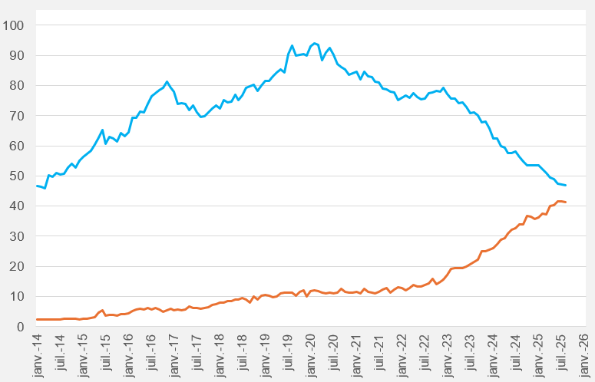
La tech tire franchement la croissance américaine.
Dépenses de construction de bureaux et de centres de données aux Etats-Unis
milliards de $
Bureaux
Centres de données
Source : OCDE

Slide 3
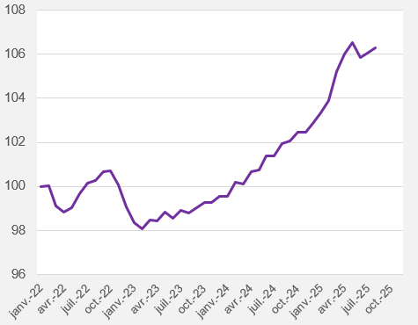
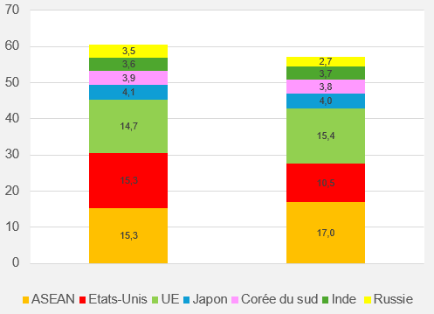
Reconfiguration du commerce mondial.
Echanges mondiaux de biens
Principales destinations des exportations chinoises de biens
Commerce mondial de biens (en volume)
janvier 2022 = 100 (moyenne mobile sur 3 mois)
en % des exportations totales de biens de la Chine
T3 2024
T3 2025
Sources : CPB Netherlands Bureau, Commission européenne

Slide 4
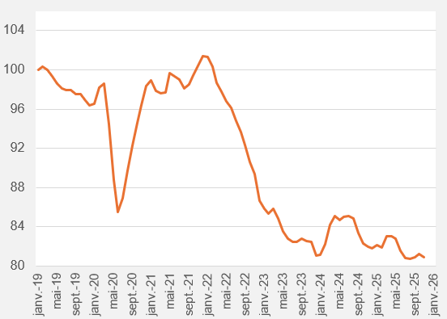
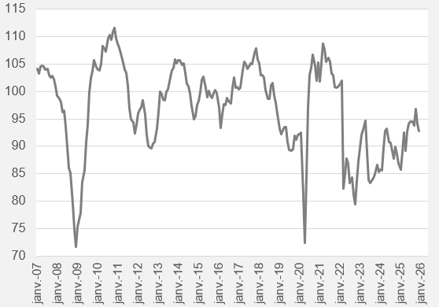
En Allemagne, une industrie toujours à la peine.
Production et climat des affaires en Allemagne
Production des industries les plus intensives en énergie
Climat des affaires dans l’industrie manufacturière
janvier 2019 = 100 (moyenne mobile sur 3 mois)
2015 = 100
perspectives à 6 mois
Sources : Destatis, IFO

Slide 5
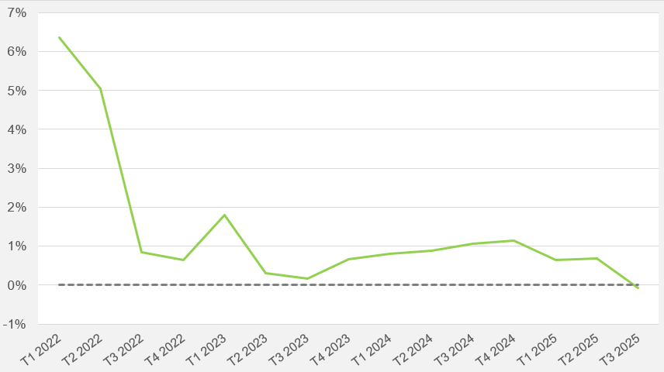
En France, la consommation reflue légèrement pour la première fois depuis 2012 (hors période COVID).
Consommation des ménages en biens et services en France
variation en glissement annuel
Source : Insee

Slide 6
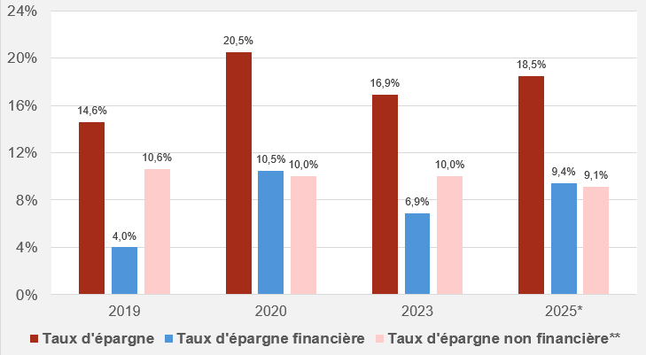
Il faut dire que le taux d’épargne financière des Français dépasse sa norme de près du double.
Taux d’épargne des ménages
en % des revenus après prélèvements
*T1 à T3
*pour une très large part, remboursements de crédits liés aux investissements en logements
Source : Insee

Slide 7
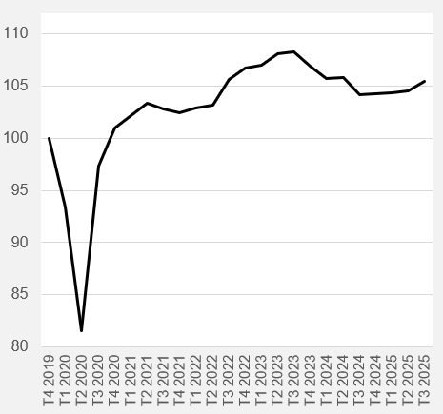
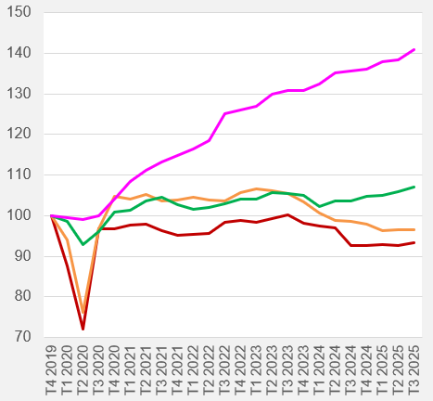
Les dépenses d’investissement des entreprises résistent grâce à la transition numérique.
Investissements des entreprises non financières en France
Total
Par poste de dépense
T4 2019 = 100
T4 2019 = 100
R&D, logiciels
Construction
Autres*
Biens manufacturés
*ce poste recouvre pour l’essentiel les investissements en services aux entreprises : services d’ingénierie, d’architecture et de contrôle, services des notaires, etc.
Source : Insee

Slide 8
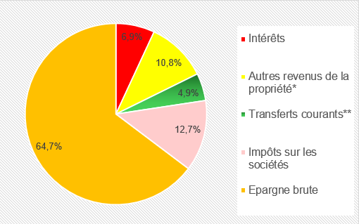
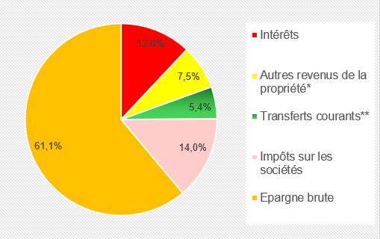
alourdissement des charges d’intérêt des entreprises.
Partage de l’excédent brut d’exploitation des sociétés non financières en France
Moyenne 2005-2024
3 premiers trimestres de 2025
*dividendes nets versés + bénéfices nets réinvestis d’IDE + loyers des terrains
**prestations sociales versées au titre des régimes d’employeurs nettes des cotisations reçues, primes d’assurance-dommage nettes des indemnités reçues, autres transferts courants divers
Source : Insee

Slide 9
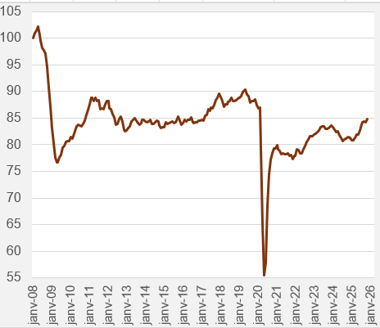
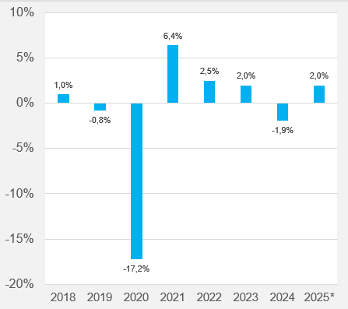
la hausse de l’activité enregistrée en 2025 dans la métallurgie doit beaucoup à l’aéronautique (+ 13 % en volume selon les statistiques de l’Insee).
Production dans la métallurgie en France
janvier 2008 = 100 (moyenne mobile sur 3 mois)
variation en moyenne annuelle
*sur la base de la moyenne des 11 premiers mois de 2025
Source : Insee

Slide 10
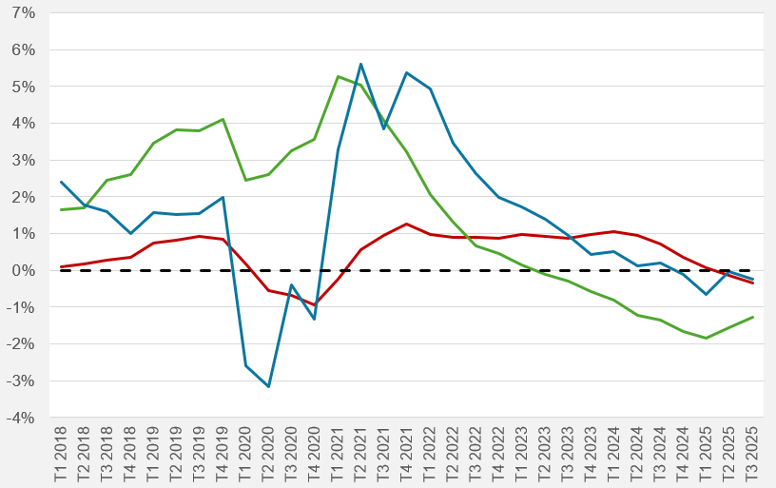
Contraction des effectifs salariés.
Emploi salarié par grand secteur d’activité (hors intérim)
variation en glissement annuel
Services marchands
Industrie
Construction
Source : Insee

Slide 11
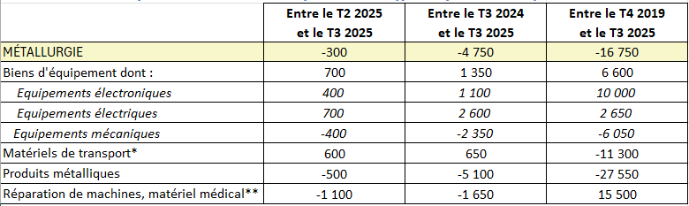
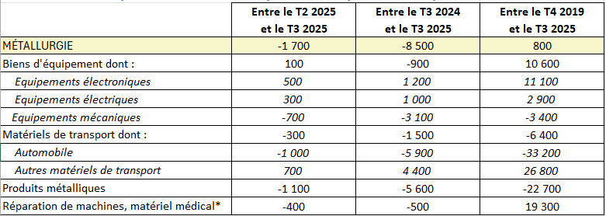
Une hétérogénéité sectorielle persistante.
Emploi salarié dans la métallurgie par secteur (y compris intérim)
variation sur la période considérée
*les statistiques de l’intérim dans les matériels de transport ne sont connues qu’au niveau agrégé ; elles ne sont donc pas déclinées pour l’automobile d’une part, et, pour les autres matériels de transport d'autre part.
**y compris joaillerie, jouets et ameublement
Emploi salarié dans la métallurgie par secteur (hors intérim)
*y compris joaillerie, jouets et ameublement
Sources : Insee, Dares

Slide 12
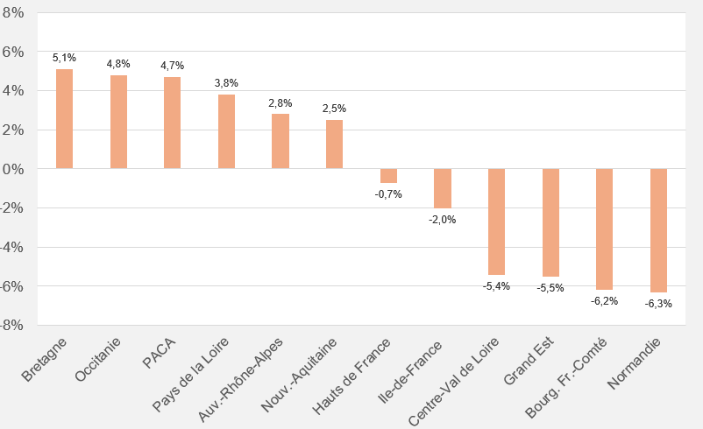
Depuis fin 2019, La moitié des régions a enregistré des créations nettes de postes et l’autre moitié des pertes.
Emploi salarié dans la métallurgie par région au T2 2025 (hors intérim)
variation par rapport au T4 2019
Source : Urssaf

Slide 13
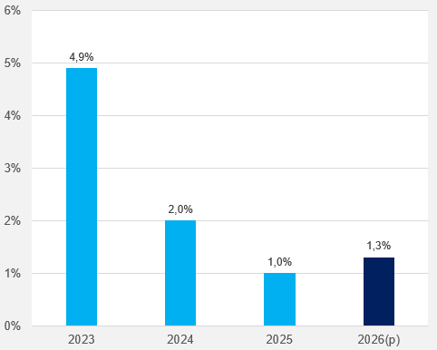
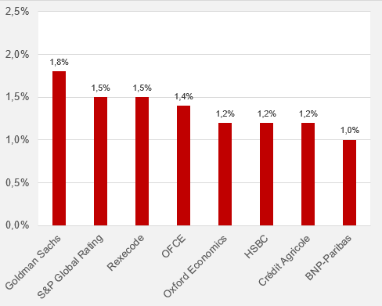
Une inflation de 1 % en 2025 et de 1,3 % attendue pour 2026.
Indice général des prix à la consommation en France
Prévisions du Consensus des économistes*
Prévisions d’une partie du panel du Consensus pour 2026
variation en moyenne annuelle
variation en moyenne annuelle
*au total, en décembre 2025, un panel de 23 économistes a livré des prévisions d’inflation.
Sources : Insee, Consensus des économistes

Slide 14
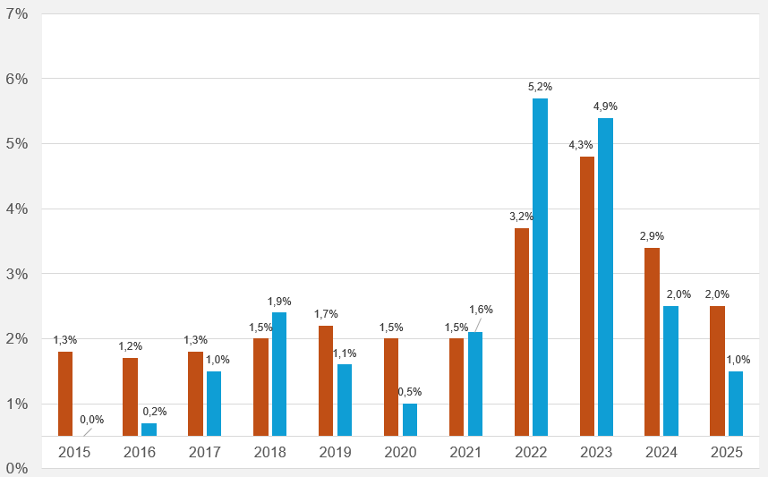
Dans le privé, Les salaires auront augmenté de 2 % en 2025.
Inflation et salaire mensuel de base en France
variation en moyenne annuelle
Salaire de base*
Indice général des prix à la consommation
*brut et ne comprenant ni les primes ni les heures supplémentaires, le salaire mensuel de base est associé à un poste de travail et à un niveau hiérarchique donnés, donc à qualification constante des salariés (champ : environ 38 000 établissements de 10 salariés et plus interrogés chaque trimestre par la Dares, tous secteurs confondus hors agriculture, administration publique, activités des ménages et activités extraterritoriales). Son montant correspond généralement à celui de la première ligne du bulletin de paye.
Sources : Insee, Dares, Consensus des économistes

Slide 15
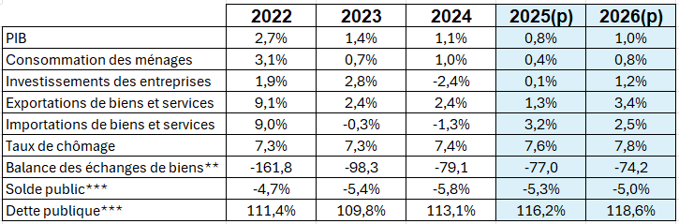
L’économie française se maintiendrait en expansion.
Prévisions macroéconomiques pour la France (décembre 2025)*
*prévisions Banque de France (sauf pour les 3 dernières lignes du tableau : Rexecode)
**en milliards d’€
***en % du PIB
Sources : Banque de France, Rexecode

